Slide 1
Безпека в Інтернеті

Slide 2
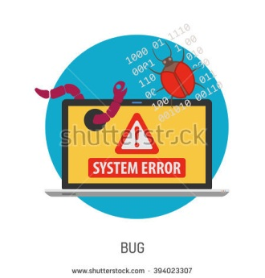
Хробаки
Хробаки – програми,що самостійно поширюються мережею, не інфікуючи інші файли.

Slide 3
Трояни
Трояни – програми, що поширюються під виглядом нешкідливих програм і виконують несанкціоновані дії: викрадають інформацію і передають через Iнтернет, самостійно відкривають файли для здійснення хакерських атак тощо.

Slide 4
Скрипт-віруси
Скрипт-віруси – програми,що потрапляють у комп’ютер через електронну пошту, маскуючись під вкладені документи.

Slide 5
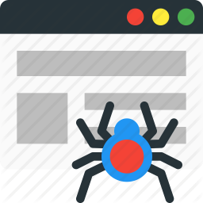
Дропери
Дропери – виконувані файли, що самі не є вірусами, але призначені для встановлення шкідливих програм.

Slide 6
Боти
Боти – програми, що дають можливість зловмиснику таємно курувати вашим комп'ютером.

Slide 7
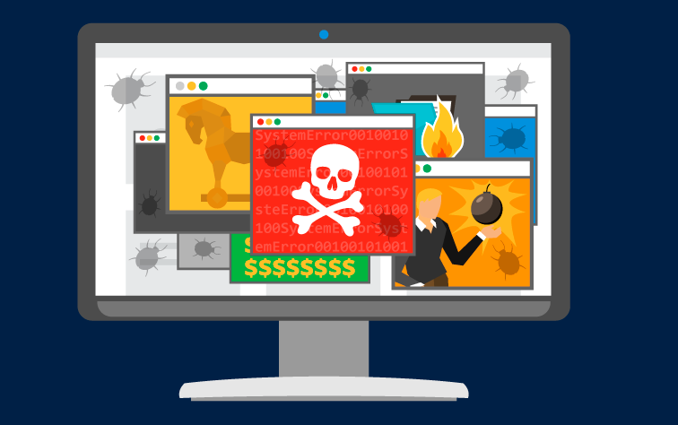
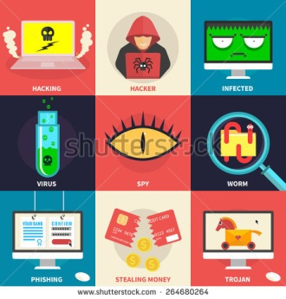
Шпигунські і рекламні програми
Шпигунські і рекламні програми – програми , що зазвичай встановлюються на комп'ютер разом із безкоштовними програмами або демонструють нав’язливу рекламу.

Slide 8
Фішинг
Фішинг – різновид інтернет-шахрайства, виманювання конфіденційної інформації через підробні сайти, які копіюють сайти відомих магазинів, банків або за
допомогою спаму.

Slide 9
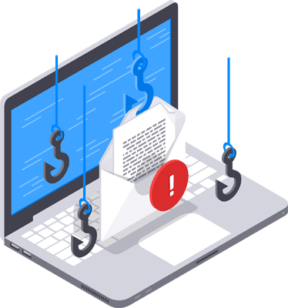
Брандмауери
Брандмауер – це технічний пристрій (маршрутизатор, роутер тощо ) або програмний засіб для контролю даних, що надходять до комп’ютера через мережу.

Slide 10
Брандмауери захищають комп'ютер від зловмисного проникнення або потрапляння шкідливих програм, але не запобігають витоку конфіденційної інформації користувача та завантаженню вірусів

Slide 11
Браузер і безпека
попереджає про відкриття сайту із загрозою фішингу або шкідливих програм;
ізольовано відкриває веб-сторінки;
дозволяє вимкнення конфіденційних даних;
надає можливість налаштувати показ спливаючих вікон;

Slide 12
Іноді недостатньо захистити дані на комп’ютер-клієнт чи комп’ютер-сервер. Зловмисник може перехопити інформацію під час обміну даними через канали зв’язку. Захист даних забезпечується спеціальним криптографічним протоколом шифрування даних під час їхнього передавання.

Slide 13
Захищений сайт
Захищений сайт – це сайт, який використовує для обміну даними протоколи захищеного зв'язку.

Slide 14
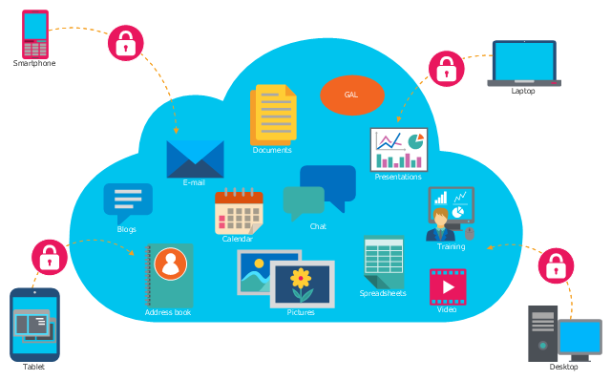
СПАМ
Спам – небажана пошта переважно рекламного характеру. Вона може містити посилання на небезпечні сайти, сумнівні пропозиції з метою переказу коштів тощо.

Slide 15
Дякую за увагу

